Slide 1
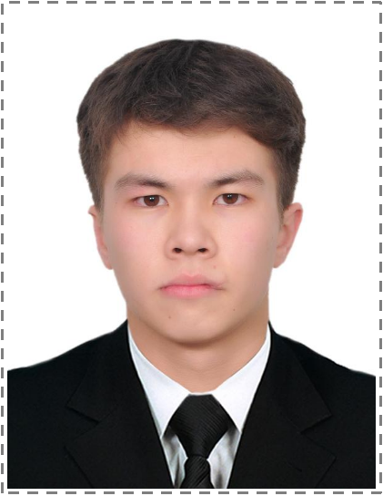
自己紹介 (Self-Introduction)
■ 基本プロフィール
氏名: ジャブロンベク・アブドゥラエフ・シュフラトオグリ
本籍大学 (メイン): Japan Digital University (JDU) コンピューター工学科 5年生
併学大学: ウズベキスタン世界言語大学 コンピューター言語学専攻
年齢: 22歳 (2003年9月18日生まれ)
卒業予定: 2026年
1 / 5
Notes:
【発表原稿（スライド1）】[N3・ます形] ※目安：30秒
はじめまして。アブドゥラエフ・ジャブロンと申します。本日はよろしくお願いいたします。
私のメインの大学は、Japan Digital University（JDU）のコンピューター工学科です。現在5年生で、2026年に卒業する予定です。また、ウズベキスタン世界言語大学でコンピューター言語学も同時に勉強しています。

Slide 2
JDUでの学習内容
■ 専門分野と技術スキル
• プログラミング学習 (JavaScript, TypeScript, HTML/CSS)
• データベースの基礎と設計 (PostgreSQL, SQLリレーション)
• ネットワークの仕組みとセキュリティ (JWT認証, クッキー管理)
• Web開発 of 基本とバックエンドシステム構築
2 / 5
Notes:
【発表原稿（スライド2）】[N3・ます形] ※目安：45秒
私のメインの専攻であるJDUでの勉強について説明します。
主にプログラミング、データベース設計、ネットワーク、およびWeb開発について学びました。特にフロントエンドとバックエンドの両方を繋ぐWebの仕組みについて深く学習しています。

Slide 3
強み①：Webシステム開発力
■ コワーク（共同開発）でのシステム構築実績
• 飲食店口コミサイト『Mikka（ミッカ）』を一人で開発
- Node.js, Fastify, TypeScript, PostgreSQLを使用した設計と実装
- Leaflet.jsを用いたインタラクティブな店舗位置・地図連携機能
- Google Gemini APIを組み込んだAIチャットボットによるレコメンド機能
- bcryptjsによるパスワード保護とJWTによる安全な認証の実装
3 / 5
Notes:
【発表原稿（スライド3）】[N3・ます形] ※目安：60秒
私の1つ目の強みは、『自分でWebシステムを作る力』です。
最近のコワーク授業では、レストラン口コミサイト『Mikka（ミッカ）』を開発しました。このアプリは地図から店を探したり、GeminiのAIチャットでおすすめを聞いたりできます。TypeScriptやPostgreSQLを使い、セキュリティ設計まで一人で実装を行いました。

Slide 4
強み②：デザイン実績 ＆ 日本語能力
■ 多文化環境におけるコミュニケーション能力の実績
• 日本向けTシャツのグラフィックデザイン実務経験
- 日本のパートナーと日本語でやり取りし、1,000件以上のデザインを制作
• 日本語での高いコミュニケーション力
- 日本語能力試験（JLPT）N3合格 (現在N2の勉強を進めています)
• 日本語教師としての指導経験
- 他校で20名以上の学生に日本語(N5レベル)を指導
4 / 5
Notes:
【発表原稿（スライド4）】[N3・ます形] ※目安：60秒
2つ目の強みは、『日本語能力とデザインの実務経験』です。
日本語はN3レベルで、JDUではグラフィックデザイナーとして働き、日本のパートナーと日本語で連絡を取りながら、日本向けのTシャツデザインを1,000件以上制作しました。また、日本語の先生として学生に教えた経験もあり、人と協力して仕事をすることが得意です。

Slide 5
ご清聴ありがとうございました
■ 本日のまとめとお礼
• お忙しい中、自己紹介の貴重なお時間をいただき本当にありがとうございました。
• これまで学んだ技術と多文化経験を活かし、チームの力になります。
• 連絡先メールアドレス: abdullayevjavlon720@gmail.com
• 氏名: アブドゥラエフ・ジャブロン
5 / 5
Notes:
【発表原稿（スライド5）】[N3・ます形] ※目安：30秒
私は、JDUで身につけたWeb開発技術、デザインの実績、精度高く日本語で会話できる能力を活かして、日本のチームで力になりたいと考えています。
本日はお忙しい中、貴重なお時間をいただき本当にありがとうございました。どうぞよろしくお願いいたします。

